Slide 1
Школьный проект
«Солдат моей семьи».
Школа №332 СВАО, г. Москва.
Педагог – Базунова Н.А.
2012-2013 учебный год.

Slide 2
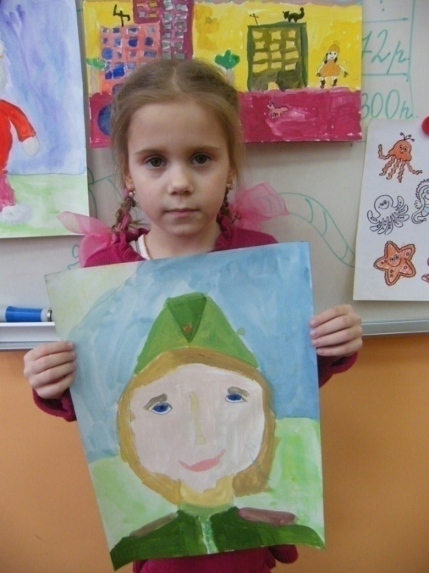
Конкурс рисунков и сочинений
«Солдат моей семьи».

Slide 3
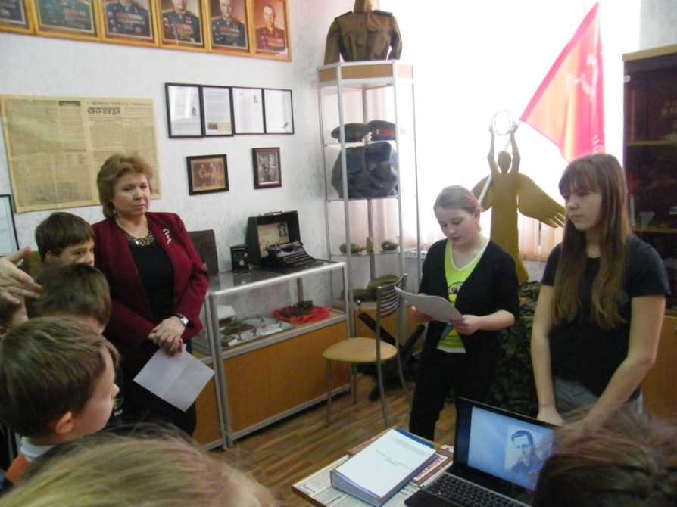
Руководитель школьного музея «Память» – Михалицына Т.С.

Slide 4
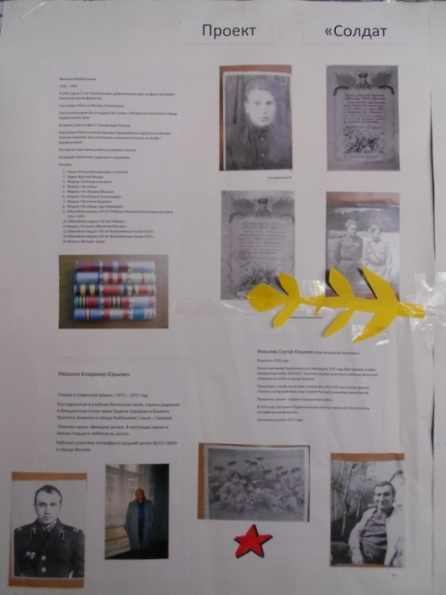
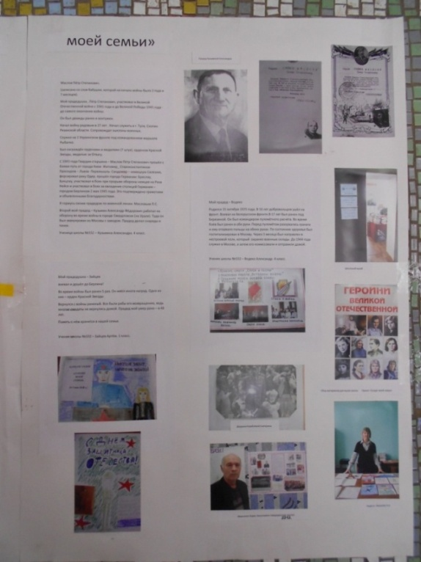
Поисковая работа в школе.

Slide 5
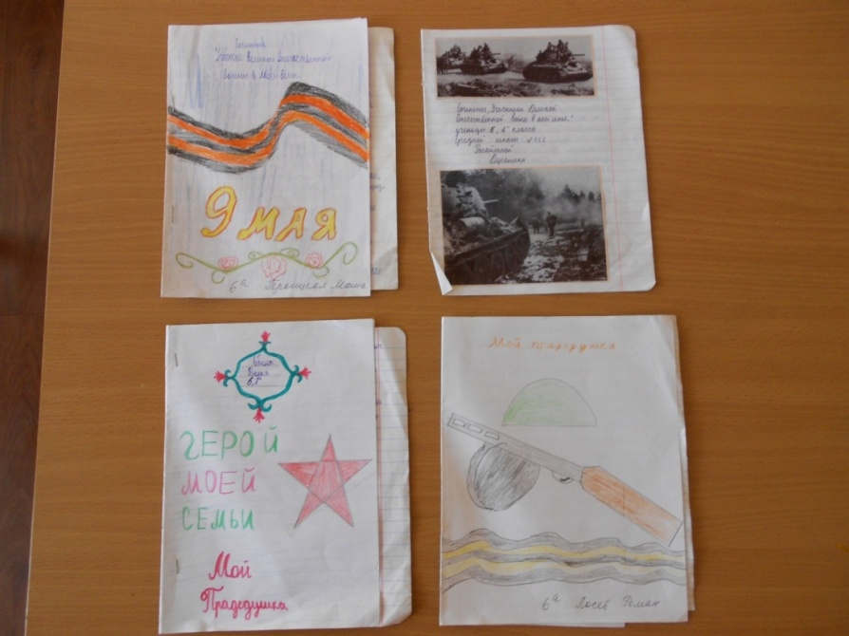
Конкурс сочинений.

Slide 6
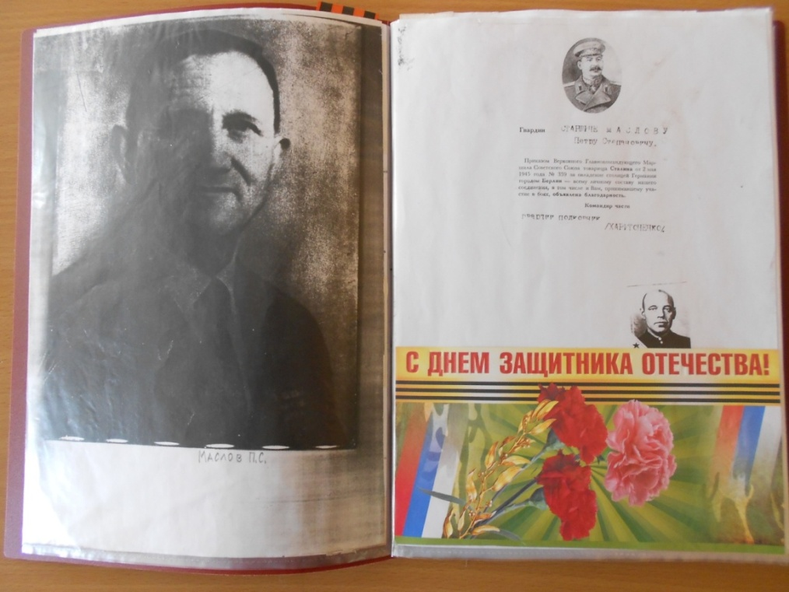
Герои семьи – Маслов Н.

Slide 7
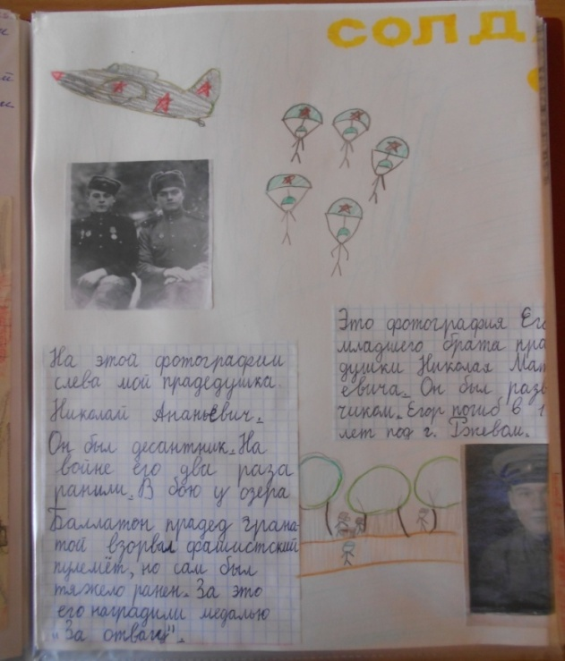
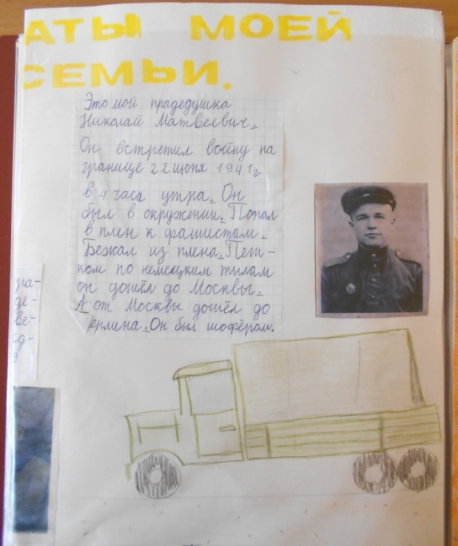
Семейные реликвии.

Slide 8
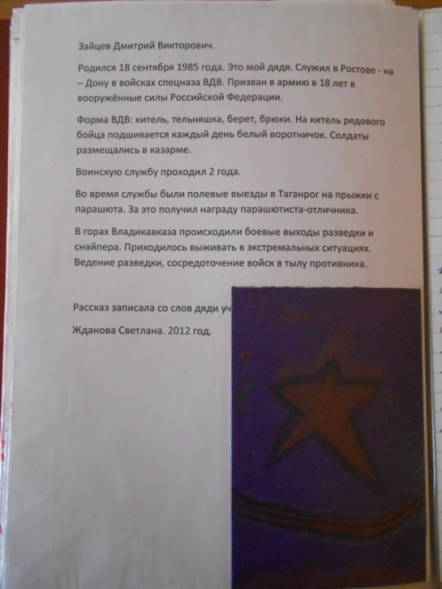
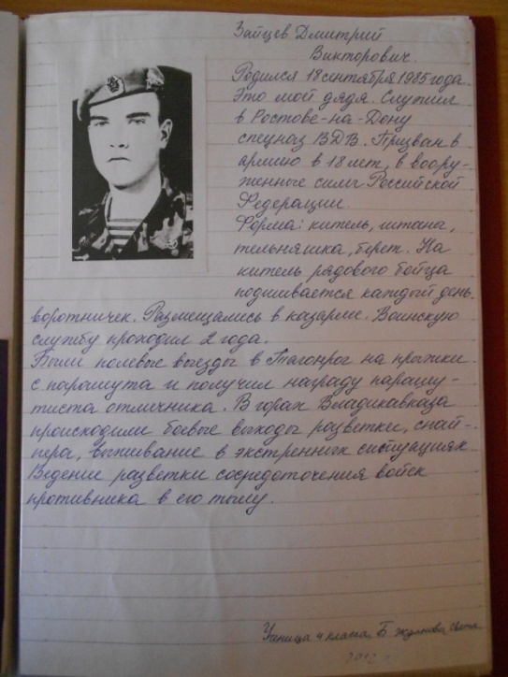
Защитники Отечества – наши родные и близкие!

Slide 9
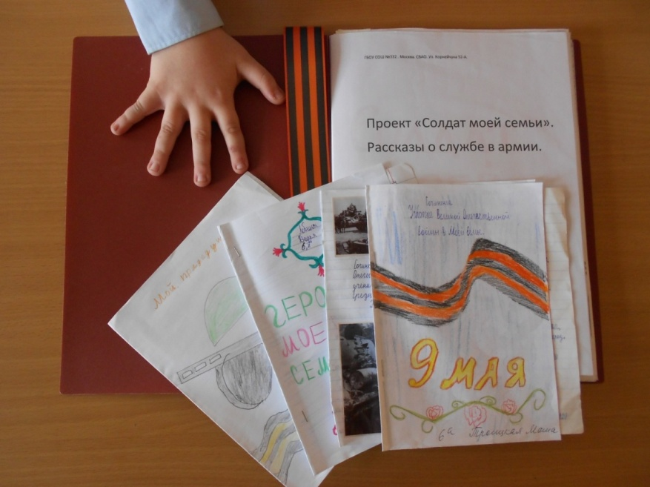
Никто не забыт! Ничто не забыто!
Открытки для ветеранов.

Slide 10
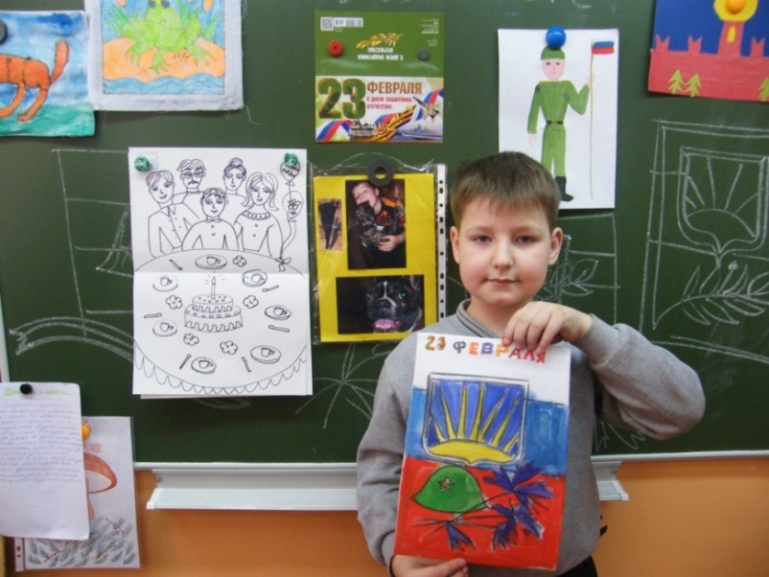
Подарки нашим защитникам.

Slide 11
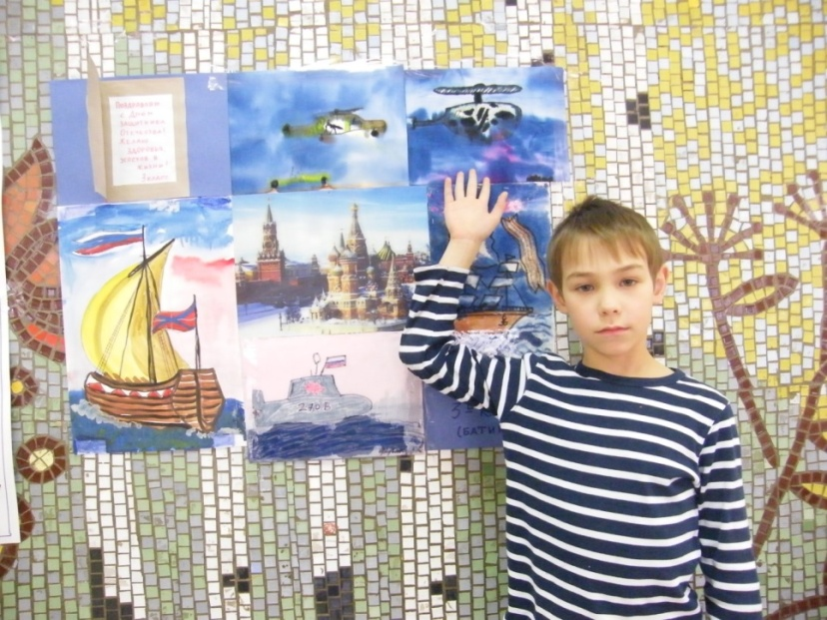
Выставка рисунков, росписи по ткани – батик.

